Slide 1



2024 春夏季开源操作系统训练营
异步OS内核与栈复用的协程抢占
成果汇报
南开大学 魏靖轩

Slide 2
训练营产出

Slide 3

训练营中做了什么
前三周：读FUTURE等机制和看给出的资料，个人感觉对于后三周的实现有所偏，直接上手实现会跨度略大。
后三周：异步的实现，具体到我个人，我更偏向于操作系统内核的实现和改造，实现了对ArceOS家族系的Starry的异步化改造，使用async和await等rust提供的异步编程编写内核，已实现核心主体框架；同时对通用操作系统内核下协程的不合理性做调整，实现内核栈池，通过少量堆栈的复用实现对诸如键盘输入等高优先协程处理的抢占机制。

Slide 4
为后来者能留下什么
代码产出：充足的代码仓库参考，我将各个小步骤的代码都保存了下来。从原始版本 -> task实现 -> 同步无栈协程与显式执行流 -> 异步无栈协程 -> 多栈复用版本。
代码在该仓库的async文件夹
个人的文档心得：考虑到训练营很多同学对从同步到异步的过程一头雾水，其实我本人最开始也是这样的，我个人认为更好的办法是看别人的代码，看看别人是怎么实现了，跟着别人学，先模仿，再谈能不能超越，因此留下文档如下：
1. 我个人参考的两个内核的阅读和解析心得（去年OS内核唯二的异步内核）。
链接：https://www.jensei.cn/?p=217
2. 以Starry为基准的，整个改造过程是如何实现的，包含了从一个ArceOS宏内核（或者说rCore）如何一步步改为无栈异步内核。
链接：https://www.jensenwei.cn/?p=221
3. 我个人对其中一些机制的理解，比如async+await，poll等。
链接：https://www.jensenwei.cn/?p=220

Slide 5
异步OS内核

Slide 6
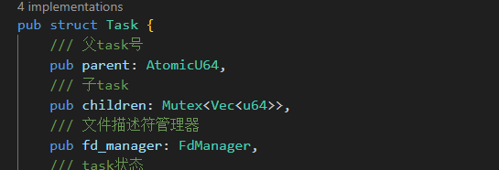
统一调度实体
为了方便实现，也为了减少耦合度和工作量，我首先对process和thread进行了整合，仿照linux形式，合并为一个task。

Slide 7

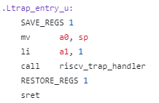
显式执行流
原本的内核执行流：
1.准备好各种资源，到first_into_user，本质上第一次返回用户态：
2.然后我们就不会在内核中执行了，当trap时，会在trap.S中执行：
3.可以看到，除去非正常运行情况，我们都不会在到我们的rust代码中，这其实是非常不好的，因为我们希望将一个协程的整个过程作为一个future，而定义在.S文件中我们无法控制，更无法作为一个事件循环来完成。

Slide 8
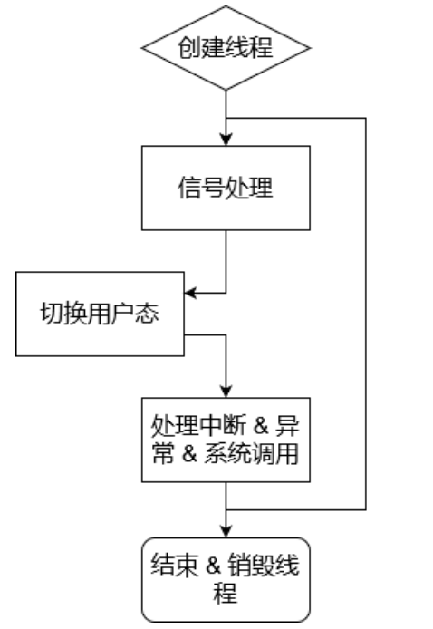
显式执行流
那么什么是好的呢？或者说适合我们后续处理的？
我们希望得到这样的一个在内核中可以看到的事件循环过程，便于将其异步处理。

Slide 9
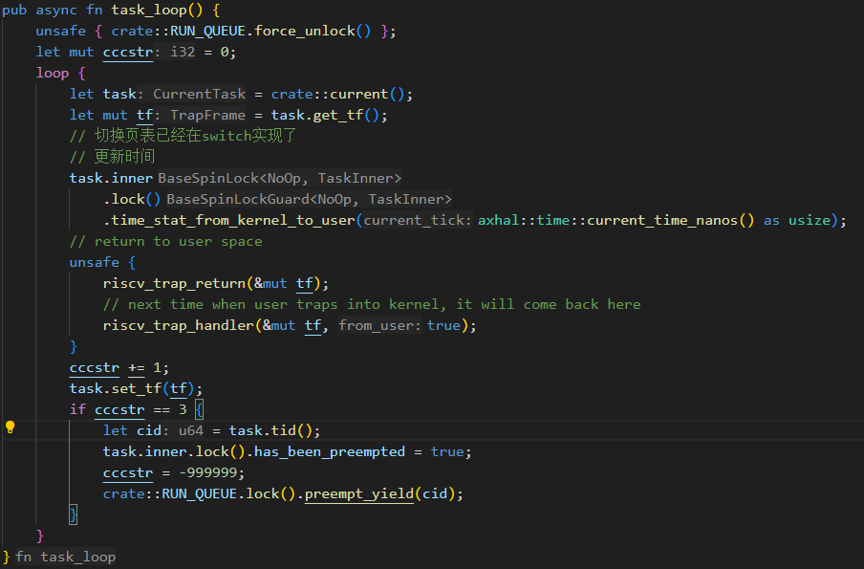
显式执行流
我的实现，将整个执行过程，当资源准备完毕，准备sret返回开始执行时，会进入这个事件循环：
这样整个的执行过程就是一个循环，不断的返回用户态，trap回来，进入trap处理，然后循环。。。
为什么要这么做？
因为我们要将它的过程定义为一个FUTURE

Slide 10

协程无栈化
随后我们进入协程的无栈化改造，原本我们每个线程都有一个栈：
我们说，这太浪费内存了，所以我们要改掉它

Slide 11
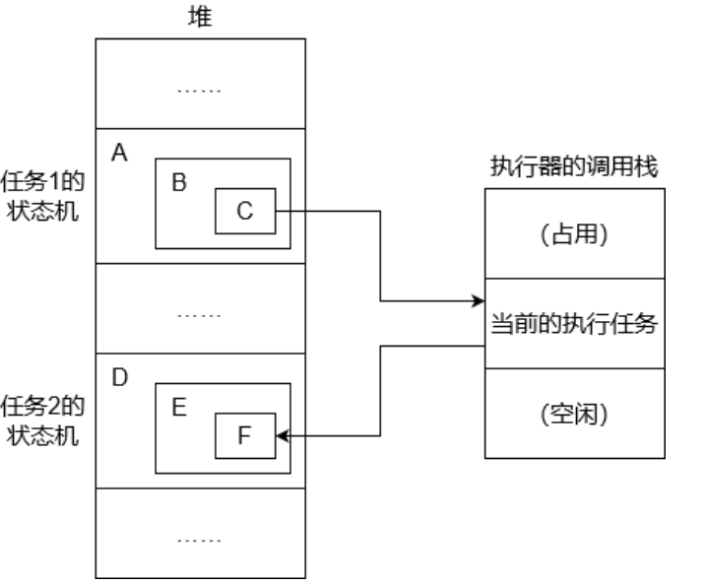
协程无栈化
我们希望实现下面的单CPU栈：
我们将任务抽象为一个状态机，其本质上是一个事件循环（对应我们前面的执行流），将其调用栈共用CPU的一个栈，这样一个处理器只需要一个栈，所需要的内存不与任务数量挂钩。

Slide 12
异步编程的内核
基于上面的工作，我实现了使用rust的async、await等异步编程机制来编写OS内核。
且可将各个系统调用的处理函数，或是一些其他函数添加async关键词、await等进行异步编程。
代码演示在最后。

Slide 13
协程无栈化的思考
我们希望实现下面的单CPU栈：
但是这样真的好吗？
或者说，它是合理的吗？
能真正应用吗？

Slide 14

复数栈的必要性
观察Embassy等嵌入式框架，发现这样确实是这样实现的，为什么？
用户程序的行为是可以预测的，它要干什么我们作为编写者可以预测。
我们使用Embassy编写用户程序，然后烧录到嵌入式机器上。
用户程序的数量也是可以预测的。
用户程序的与外界的交互也是基本可以预测的。
我们预测不到的情况那基本也属于我们不希望发生的情况，因此报错是合理的

Slide 15
复数栈的必要性
但是作为一个操作系统内核，其存在差异。
用户程序的行为不可以预测的，我们不知道会运行什么程序。
通用的OS内核通常很难预测用户程序。
用户程序的数量也不可以预测的。
用户程序的与外界的交互也不可以预测的，或者可以预测，但是无法预测发生的时间（比如键盘、鼠标）。
因此协程并不能满足我们的要求，它无法很好的提供服务。

Slide 16
调用栈池与复用

Slide 17
如何实现
我们要实现什么？
一个可以复用栈的OS内核，以满足我们对通用性的要求，为其实现高优先级可抢占协程的调度机制。

Slide 18
如何实现
我们说其实初始的机制可以实现我们所需要的要求。那就是保存协程的整个上下文，或者说回退到上一个状态点。
但是这个很蠢，
保存整个栈，那需要我们访问整个区域并保存，浪费时间。
回退到上一个状态点，正常情况下，会有很大的并发性和打断，那用户程序可能很长时间都不会执行到下一个状态点，多次执行，浪费执行资源。

Slide 19
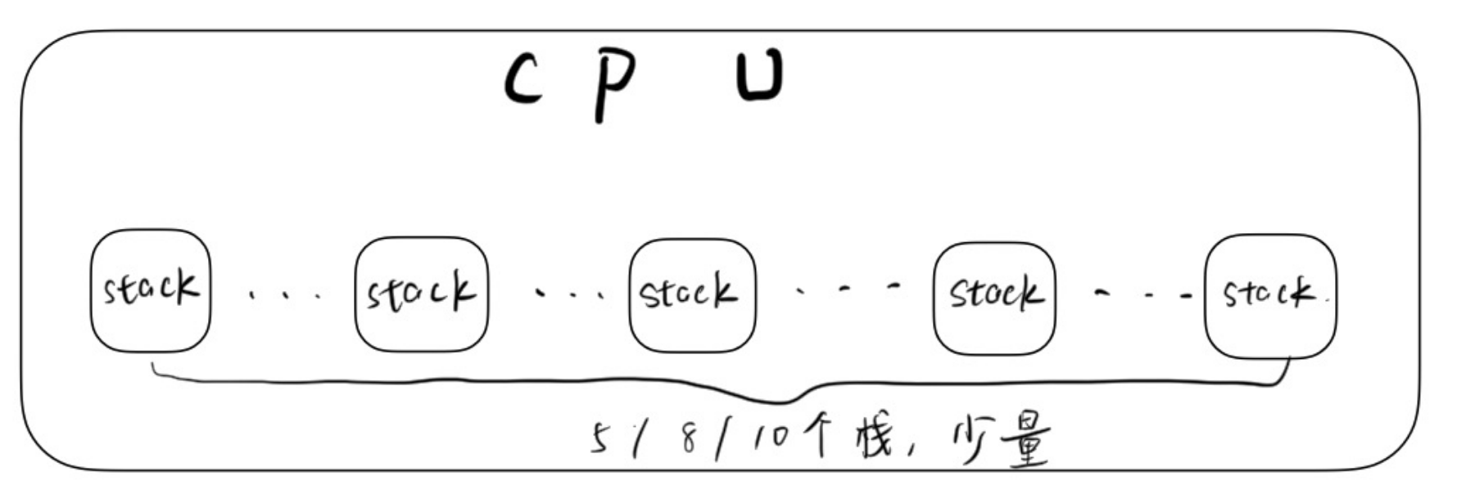
我们希望的CPU
总的来说，我们希望我们的CPU是这样的：

Slide 20
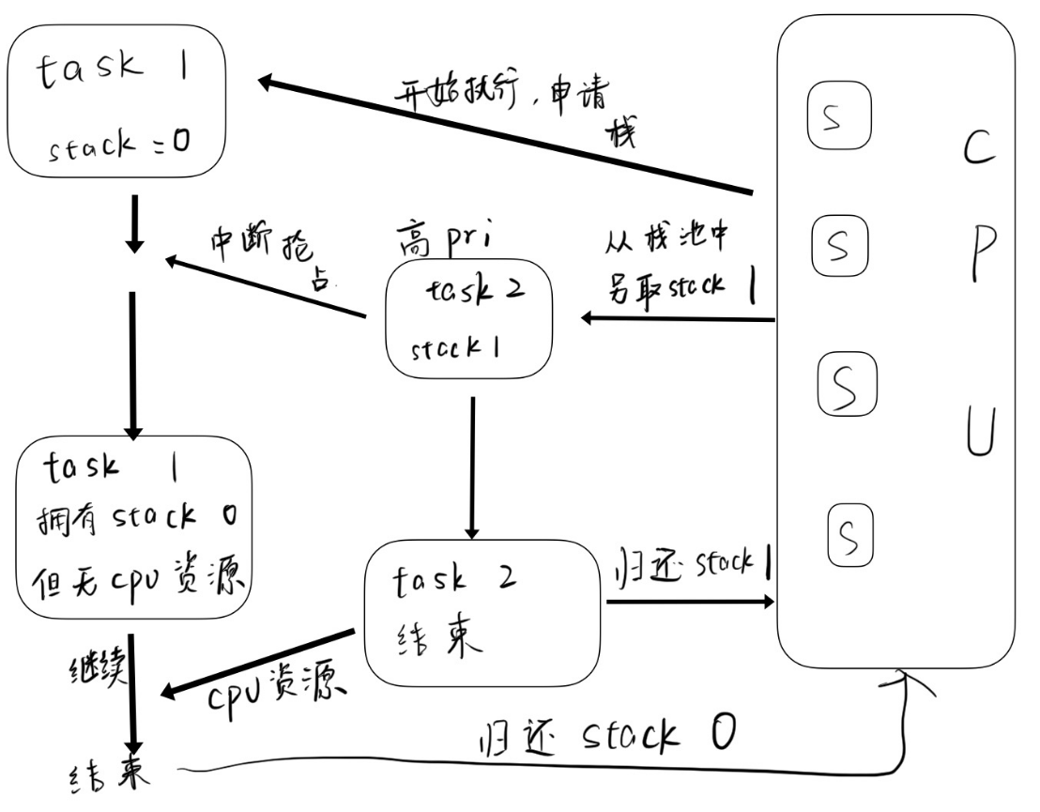
栈池的执行流程
通过少量的复用栈来实现。
兼顾无栈协程的内存利用少的优点和线程级优先级抢占以加快事件相应的速度。

Slide 21
代码实机演示

Slide 22
后续的想法

Slide 23
一点点野路子想法
总的来说，基于前面的已实现，我还有下面的想法：
首先是针对内核，栈池的设计我个人认为还不完善，因为我们真实的内核设计，其可能会发生非常多的优先级嵌套，那么此时我们的栈的数量到底是多少？
我们在栈池空掉之后，我们肯定不能丢掉这个任务，，，总不能键盘按了没反应吧，所以我们应该引入一定的弹性机制，或者说拥塞控制。
这里我的一个想法，是学习计算机网络的拥塞控制方法，来动态扩充栈池的栈数量，以让我们针对特殊情况，比如用户在啪啪啪的敲键盘，然后其他部分也在运行，，，有点抽象加复杂，能够有一套应急的扩充机制来完成任务。
但是我的时间肯定是不会去做的，，，大概率没时间了，只提供个想法，相信后人的智慧。

Slide 24
THANKS!

